Slide 1




XXIV CONGRESSO PAULISTA DE DIREITO NOTARIAL
Mediação e arbitragem Notarial: métodos alternativos de resolução de conflitos

Slide 2


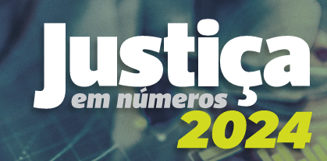
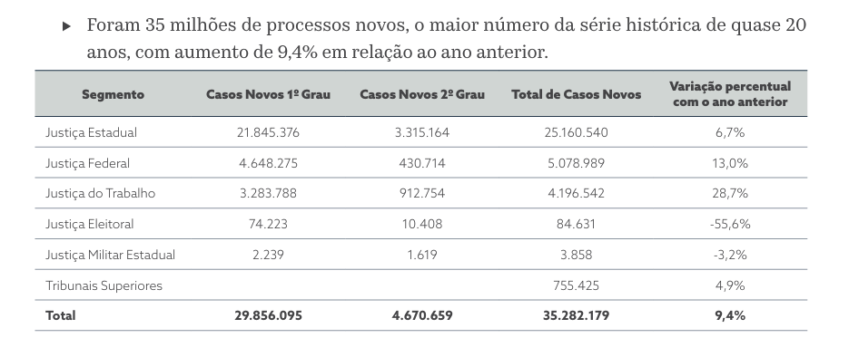

Slide 3
A MODERNIDADE LÍQUIDA É UM MUNDO REPLETO DE SINAIS CONFUSOS, PROPENSOS A MUDAR COM RAPIDEZ E DE FORMA IMPREVISÍVEL
ZYGMUNT BAULMAN

Slide 4

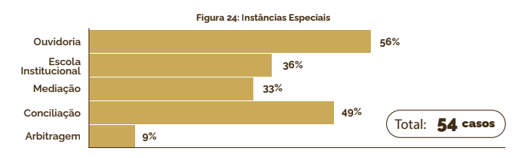

Slide 5
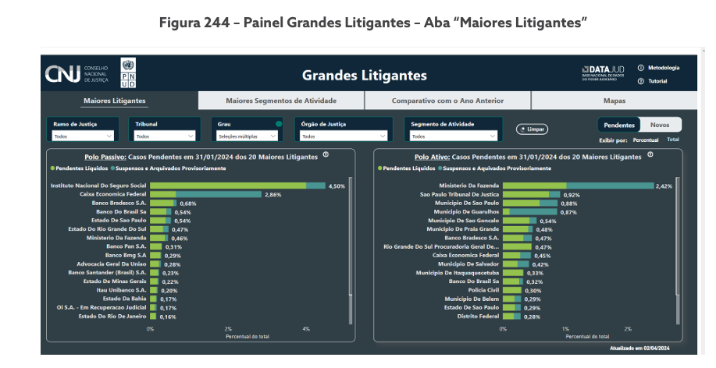

Slide 6
POR QUE MÉTODOS ALTERNATIVOS DE SOLUÇÃO DE CONFLITO?

Slide 7
MUITO OBRIGADO
Carlos Figueiredo Mourão

